Slide 1
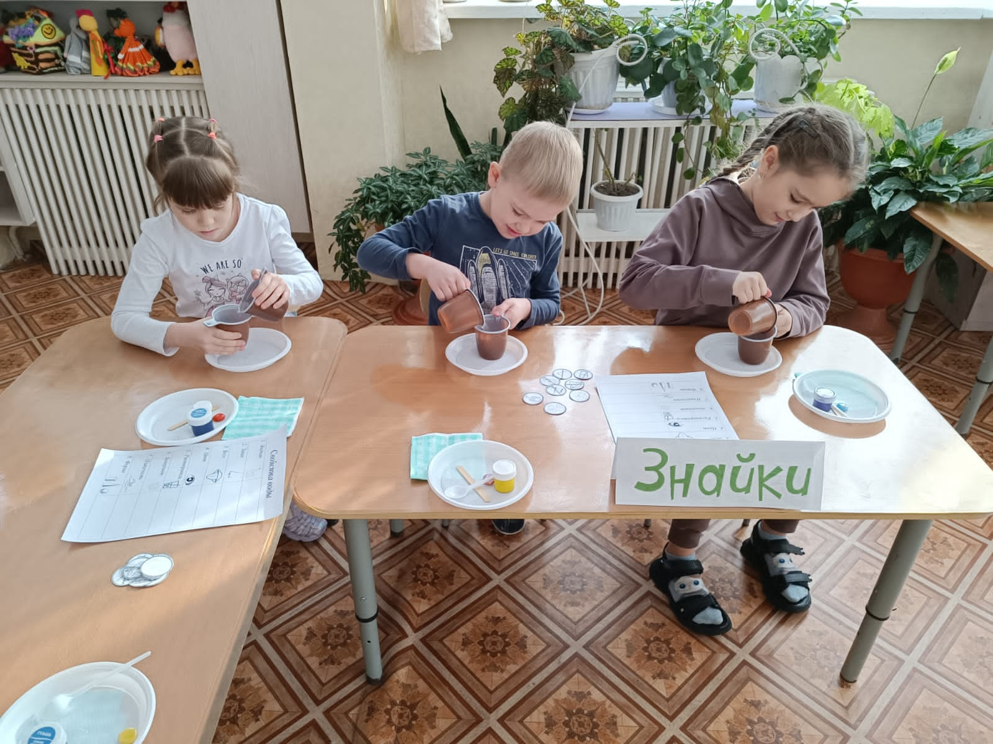
Мастер-класс по теме
«Использование технологии проблемного обучения в ДОУ»
Воспитатель
Джура Ольга Анатольевна

Slide 2
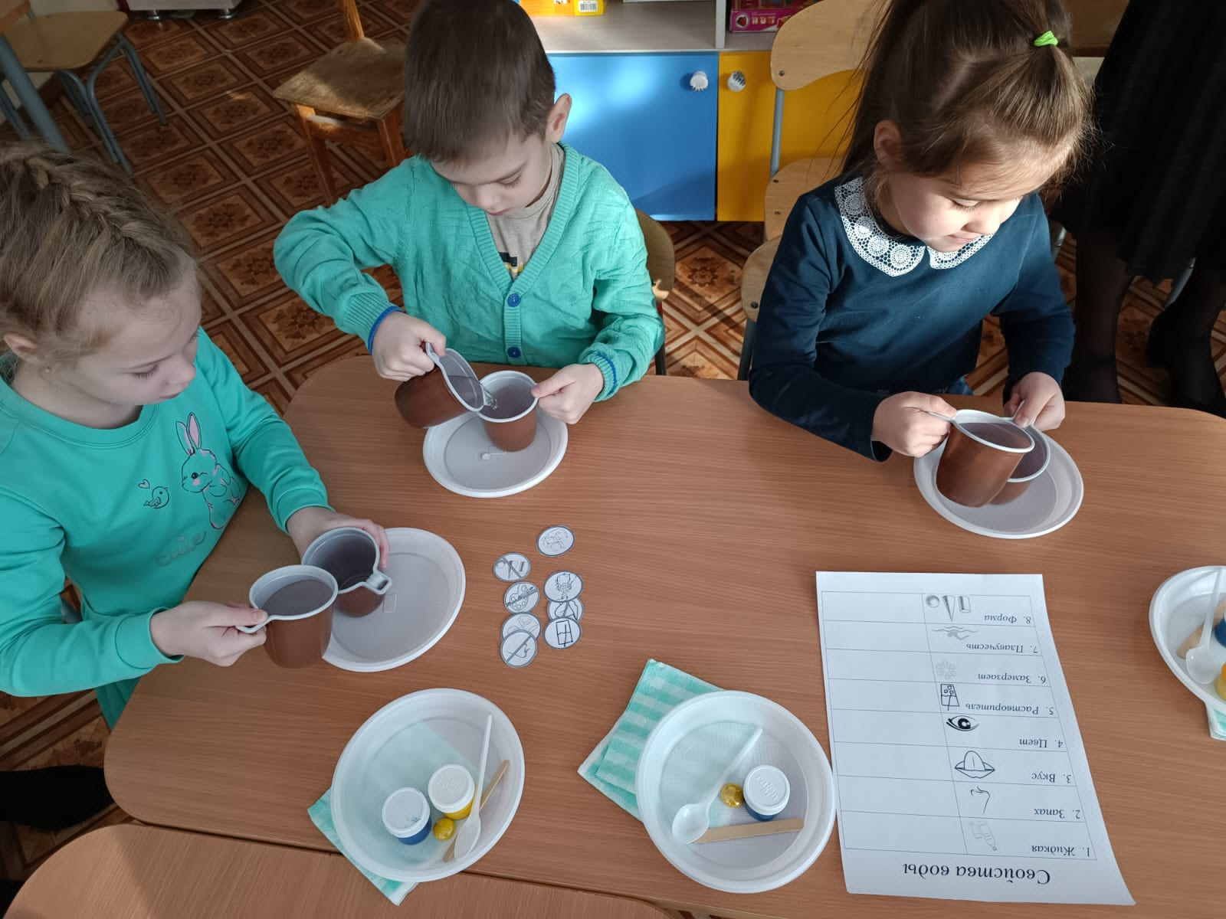
«Человек глубоко постигает лишь то,
до чего додумывается сам» Сократ.

Slide 3
Какие образовательные технологии позволяют воспитателю эффективно решать задачи воспитания, образования и развития?
В каких случаях дети имеют возможность пробовать свои творческие способности, отстаивать собственную позицию, не боясь говорить, проявлять инициативу?
Во время какой образовательной деятельности дети больше проявляют самостоятельность, думают, рассуждают, у них активнее будет формироваться мышление и речь?

Slide 4
4 звена научного творчества
Постановка проблемы
Поиск ее решения
Выражение решения
Реализация продукта

Slide 5
Сущность технологии
Воспитатель
Создаёт проблемную ситуацию,
Направляет детей на её решение,
Организует поиск решения.

Slide 6
Сущность технологии
Ребенок
Становится в позицию субъекта своего обучения,
Образуются новые знания,
Овладевает новыми способами действия.

Slide 7
Проблемная ситуация – спланированный, специально задуманный приём, направленный на пробуждение интереса у воспитанников.
Основана на активной познавательной деятельности, состоящей в поиске и решении сложных вопросов,

Slide 8
Цели проблемного обучения
Дать прочные знания
Симулировать интеллектуальное развитие
Воспитывать активную личность

Slide 9
Образовательные результаты
Умение решать проблемы
Вести диалог
Извлекать информацию, делать логические выводы
Оценивать проблемную ситуацию с точки зрения нравственного выбора

Slide 10
Цель ОД | Этапы новых знаний | Творческие звенья деятельности
ЗНАНИЯ | введение | 1. Постановка учебной проблемы - формулирование вопроса или темы 2. Поиск решения – открытие нового знания
 | воспроизведение | 3. Выражение решения – выражение нового знания в доступной форме 4. Реализация продукта – представление продукта

Slide 11
Типы и приемы проблемных ситуаций
С удивлением
Одновременно предъявить противоречивые факты, теории или точки зрения
.
Столкнуть разные мнения детей вопросом или практическим заданием
Обнажить житейское представление детей вопросом или практическим заданием «на ошибку»
Предъявить научный факт сообщением, экспериментом или наглядностью

Slide 12
Типы и приемы проблемных ситуаций
С затруднением
Дать практическое задание, не выполнимое вообще.
.
Дать практическое задание, не сходное с предыдущими
Дать невыполнимое практическое задание, сходное с предыдущими
Доказать, что задание учениками не выполнено.

Slide 13
Типы и приемы проблемных ситуаций
Диалог. Подводящий к теме
«Яркое пятно»
«Актуальность»
«Задания с удивлением, с затруднением»
Сказки, загадки, фрагменты из художественной литературы, видеоролики

Slide 14
Организация поиска решения
Воспитатель
Выстраивает логическую цепочку
Организует поиск выхода к решению учебной проблемы
побуждающий и подводящий диалоги.

Slide 15
Воспроизведение знаний
Выражение собственного решения
Реализация продукта
Выполнение упражнений
Углубление понимания нового материала

Slide 16
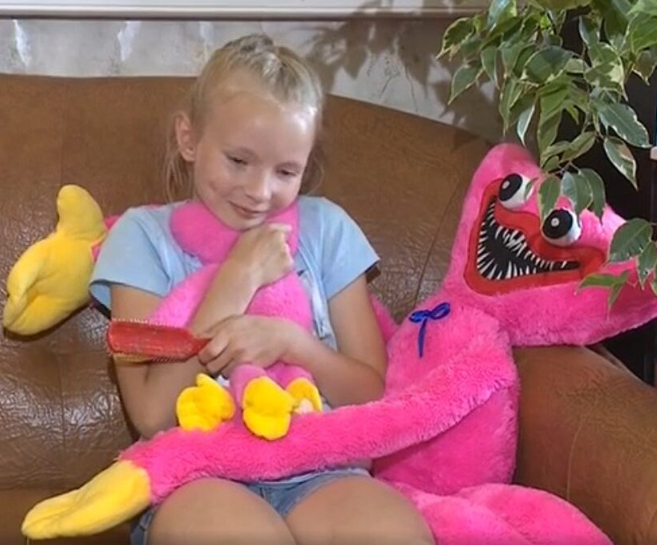

Slide 17
1 Этап: «Постановка учебной проблемы».
Тип проблемной ситуации: «с удивлением».
Приёмы: яркое пятно, побуждающий диалог, предъявление противоречивых фактов, точек зрения.
2 Этап-«Поиск решения»
Приёмы: исследование, изучение, отбор информации.
3 Этап: «Выражение решения».
Приём: составление опорного сигнала – таблицы.
4.Этап: «Реализации продукта». Приём: подводящий диалог, составление опорного продукта – памятки.

Slide 18
Памятка для родителей

Slide 19
Спасибо за внимание!

